Slide 1
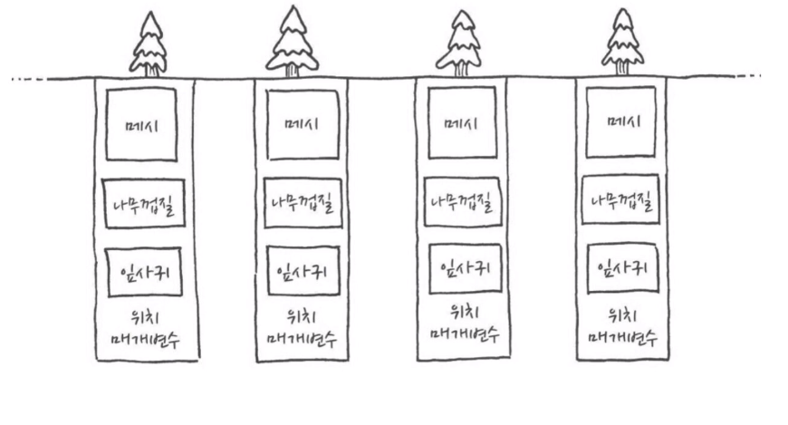
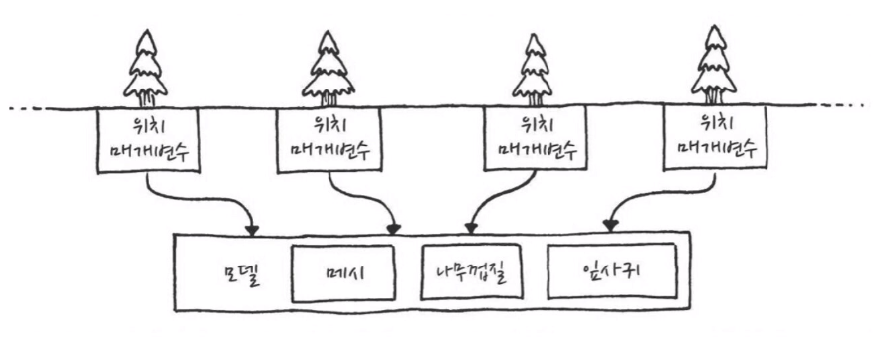
Flyweight Pattern VS ObjectPool Pattern #1/5
Flyweight Pattern 개념
Flyweight Pattern 설명
Flyweight Pattern은 이름 그대로 더 가볍게 프로그래밍을 할 수 없을까 해서 만들어진 패턴이다.
new를 통해 객체를 한번만 만들고 필요할 때 마다 사전에 만들어진 객체를 공유하여
제공하는 방법
Flyweight Pattern은 객체 데이터를 두 종류로 나눈다
- 모든 객체의 데이터 값이 같은 공유 데이터
- 나머지 데이터는 인스턴스 별로 값이 다른 외부 상태 포함

Slide 2
Flyweight Pattern VS ObjectPool Pattern #2/5
설명
Flyweight Pattern은 생성된 객체를 공유하는 C++의 포인터 개념
Unity의 AddComponent는 컴포넌트 패턴, 단 Unity가 내부적으로
데이터를 공유하여 최소한의 DrawCall을 유지한다
이전에 생성된 Flyweight Pattern을 반환하려면 이미 생성해 놓은
객체를 찾을 수 있도록 Pool로 관리해야 함
사용 예
게임에서의 일정한 Mob 관리
주의 사항
MonoBehaviour로 계승 받으면 new를 못 쓴다

Slide 3
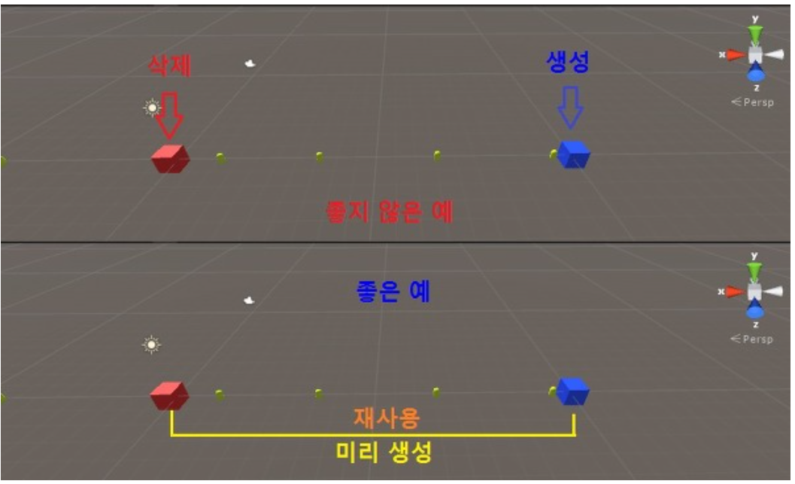
Flyweight Pattern VS ObjectPool Pattern #3/5
ObjectPool Pattern 정의
재사용 가능한 객체들을 모아 놓은 객체 풀 클래스 정의
현재 자신이 “사용중”인지 여부 판단 해야 함
언제 사용하는가?
객체를 빈번 생성/삭제 해야 한다
객체들의 크기가 비슷하다
단편화가 우려된다(단편화란?)
데이터베이스, 네트워크 연결 같이 접근 비용(시간)이 오래 걸리는 일에 사용

Slide 4
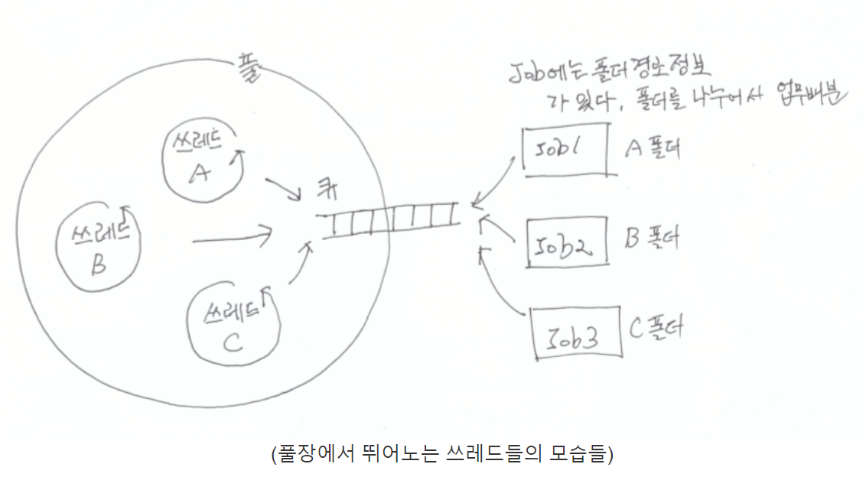
Flyweight Pattern VS ObjectPool Pattern #4/5
ObjectPool Pattern 장점
오브젝트를 생성/삭제 하면서 발생하는 ???를 막을 수 있다
메모리나 다른 자원의 할당을 신경쓰지 않아도 된다
ObjectPool Pattern 단점
미리 생성해 놓고 사용하기 때문에 너무 많은 생성을 할 경우 로딩 시간이
무한정 길어질 수 있다
??? 낭비가 된다
미리 한가할때 만든다!!!

Slide 5
Flyweight Pattern VS ObjectPool Pattern #5/5
Flyweight 와 ObjectPool Pattern의 유사성
둘 다 재사용 가능한 집합을 관리한다
Flyweight 와 ObjectPool Pattern의 차이점
Flyweight Pattern은 같은 인스턴스를 여러 객체에서 공유하는 재사용
ObjectPool Pattern은 객체를 재사용하지만 여러 곳에서 재사용 하지 않는다
즉 이전 사용자가 다 쓴 메모리의 회수를 뜻한다
객체는 한 번에 한 곳에서만 사용

